Slide 1
KUBISM

Slide 2
TUNNUSED
Geomeetrilised kujundid
Nurgelised, tahulised maalid
Esemed lahutati osadeks
Kujutati mitmest küljest korraga
Pruunid, kahvatud toonid
Kollaaž (collage- pr.k. liimimine)
„Kuubikunstnikud“

Slide 3
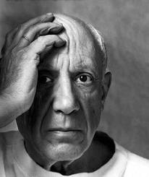
Moodsa kunsti suurim kunstnik

Slide 4
PABLO PICASSO 1881-1973
„AVIGNONI NEIUD“ 1907.a
Algab moodsa kunsti ajalugu
Näod- tükeldatud osadeks ja liidetud uut moodi kokku
Aafrika skulptuuride mõju
Bordelli 5 naist

Slide 5
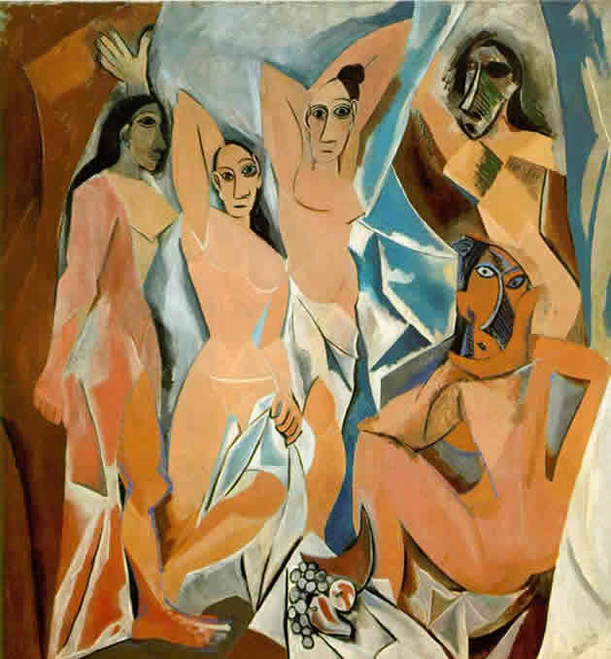

Slide 6
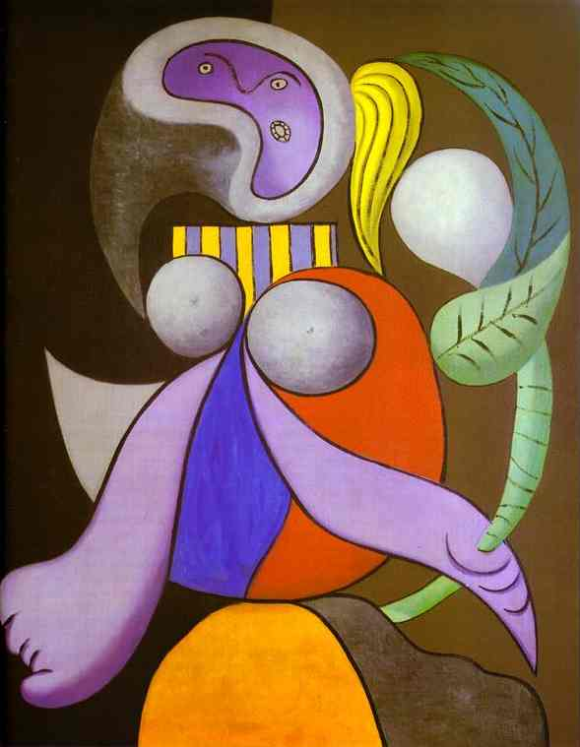

Slide 7
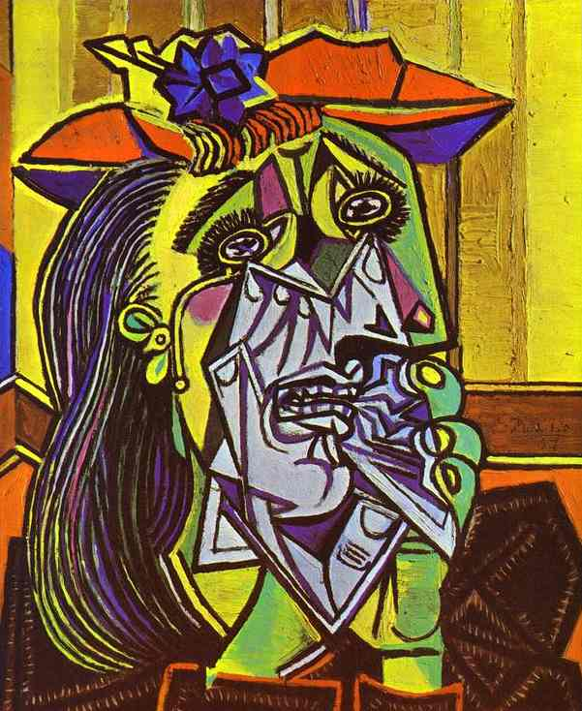

Slide 8
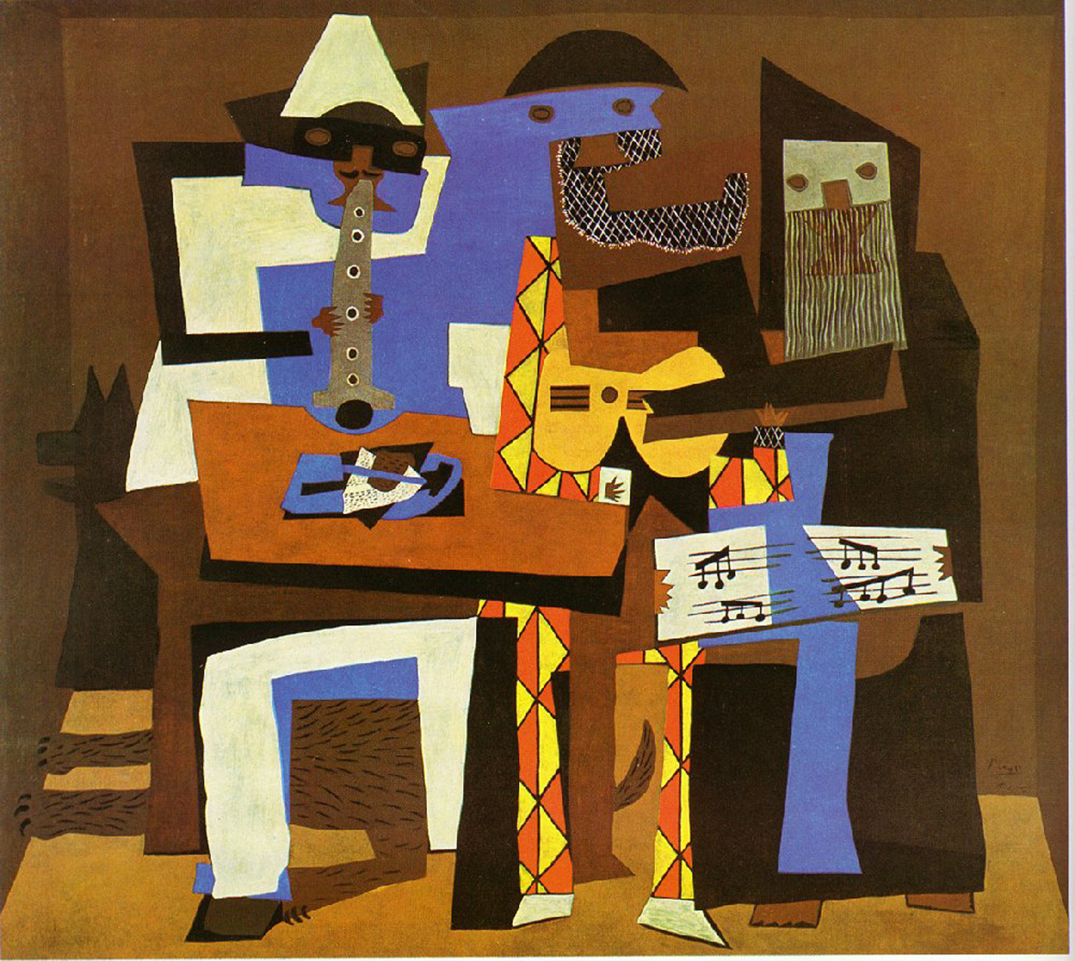
„KOLM MUUSIKUT“

Slide 9
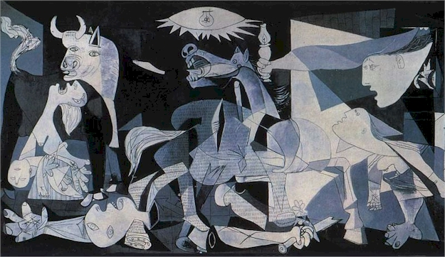
„guernica“

Slide 10
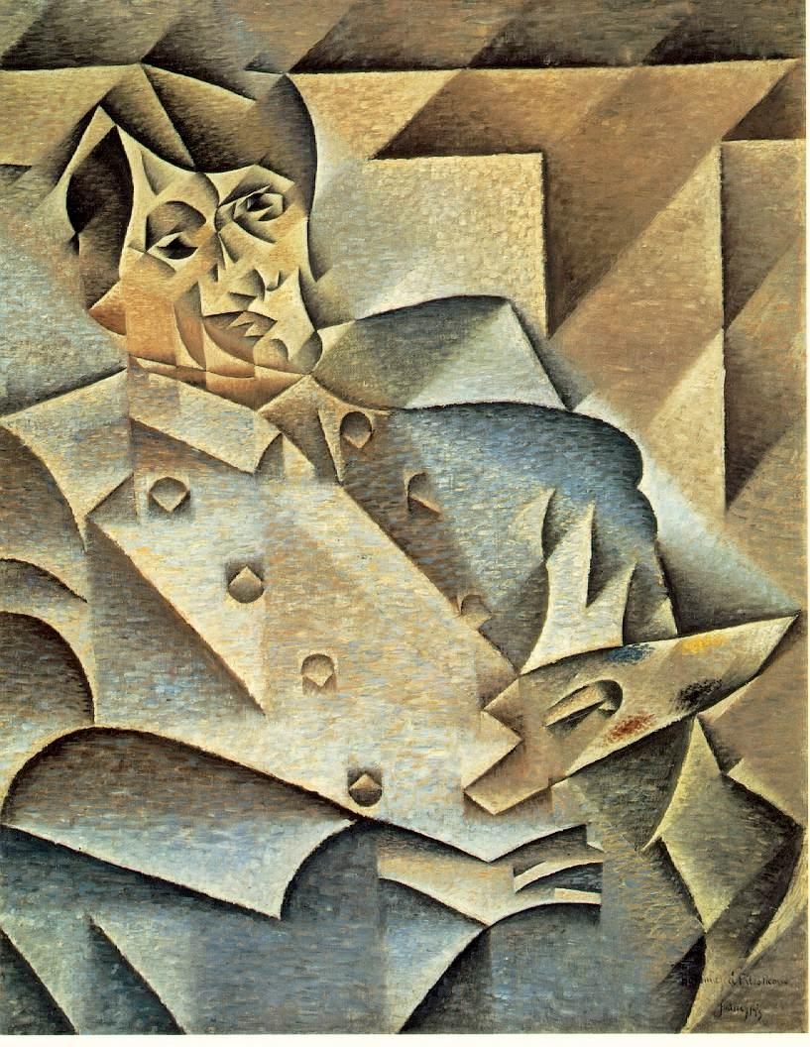
„amadeo modigliani“

Slide 11
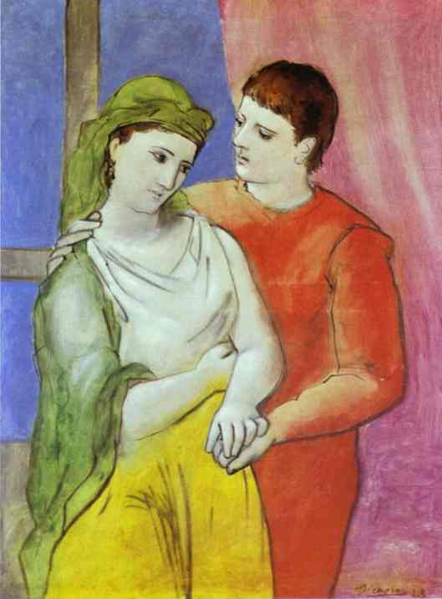
Roosa periood

Slide 12
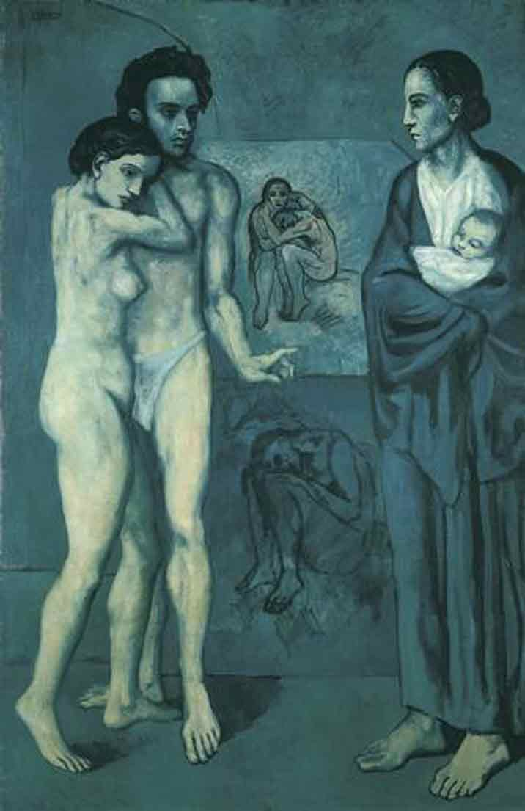
Sinine periood

Slide 13
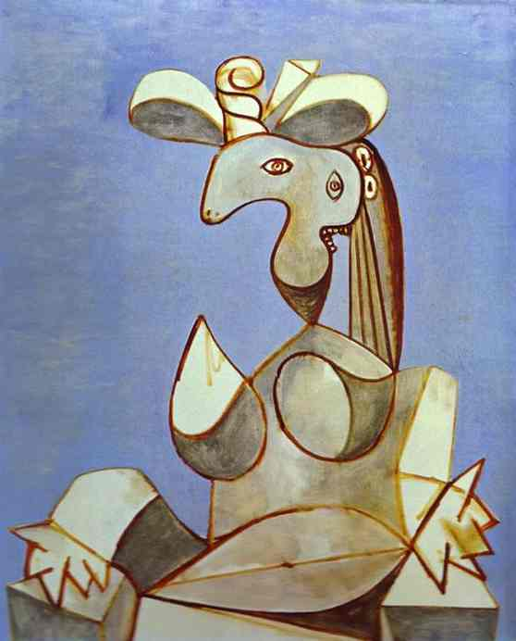

Slide 14
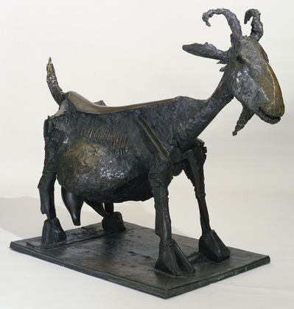

Slide 15
GEORGES BRAQUE
Natüürmordid
Kollaaž
Orfistid- inspiratsiooni saadi futuristidest

Slide 16
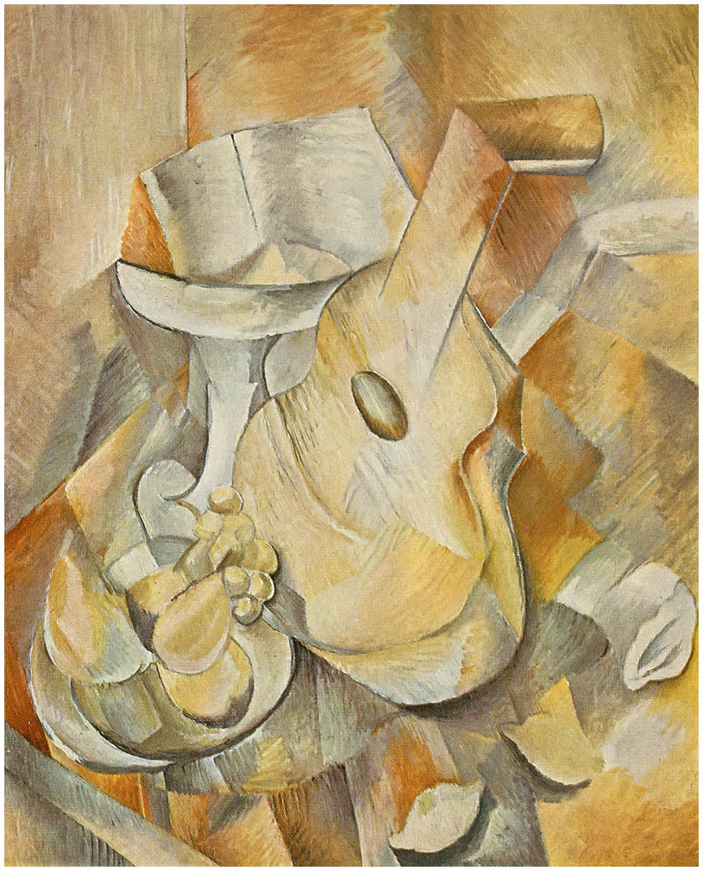

Slide 17
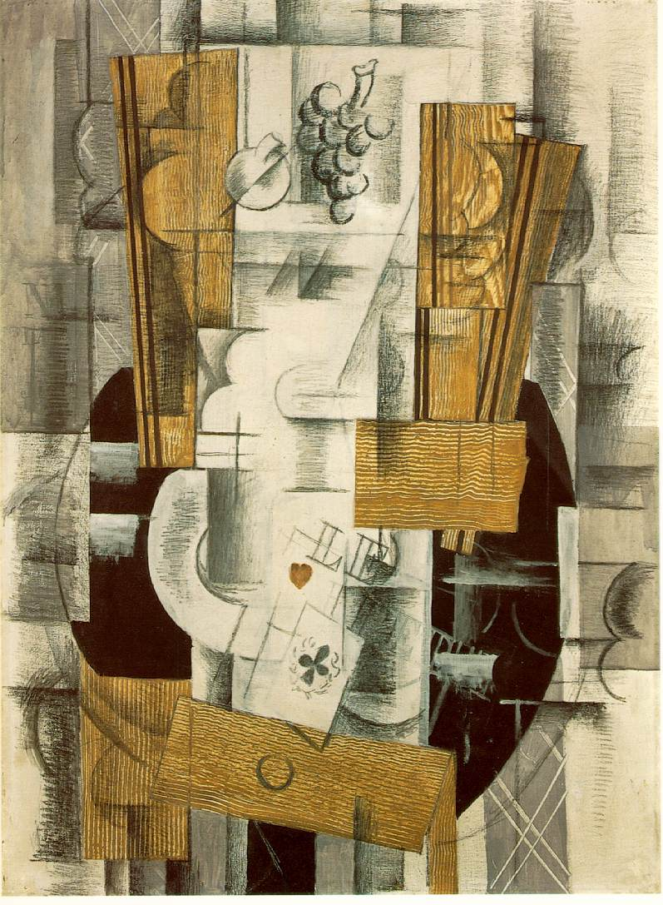
„PUUVILJALAUD“

Slide 18
ROBERT DELAUNAY
Eredad, puhtad värvid
„Eiffeli torn“
Tsivilisatsiooni ülistus

Slide 19
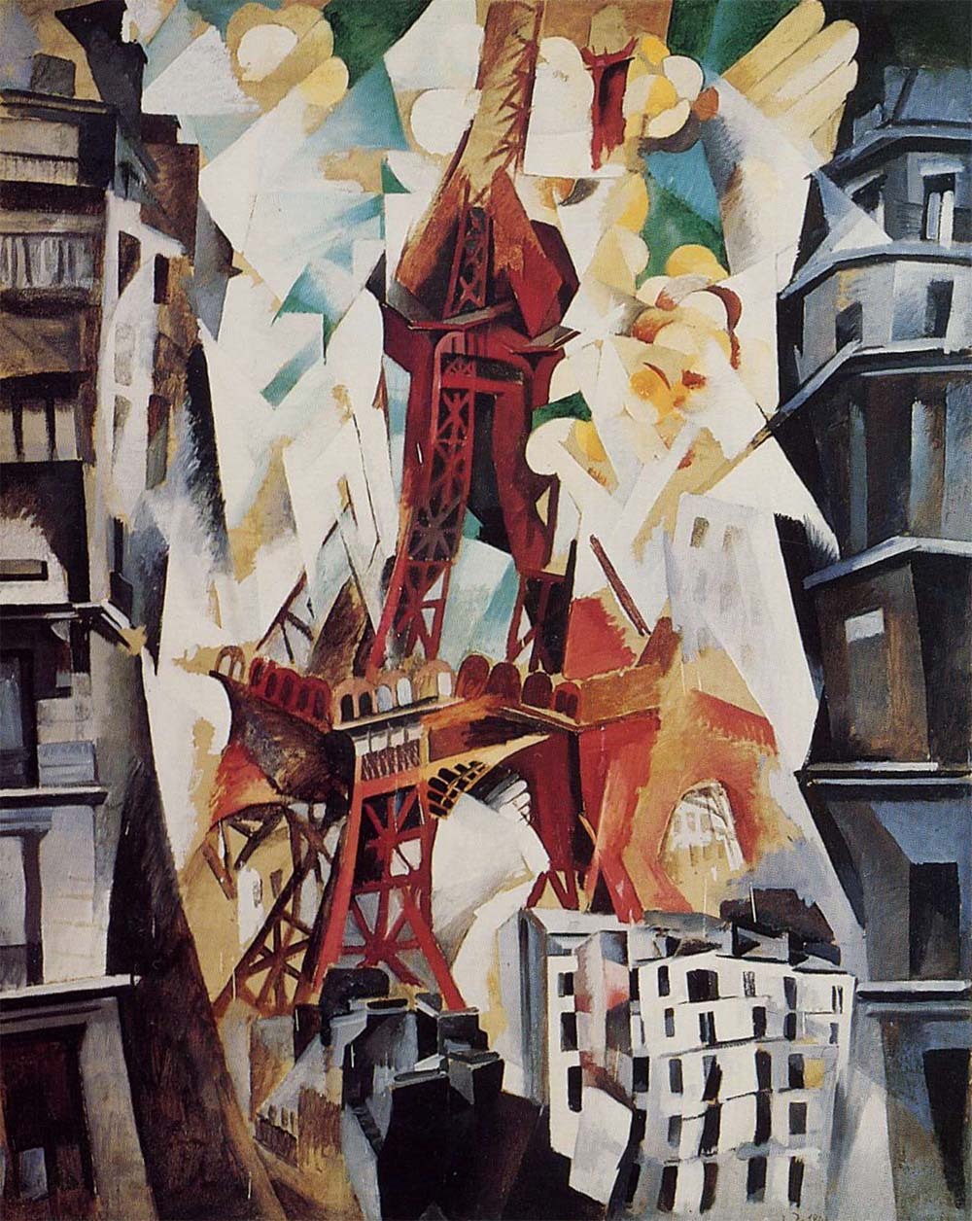

Slide 20
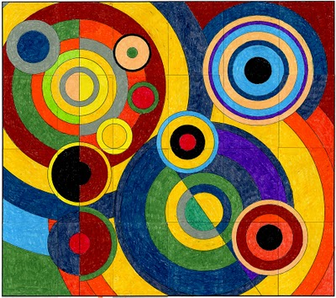

Slide 21
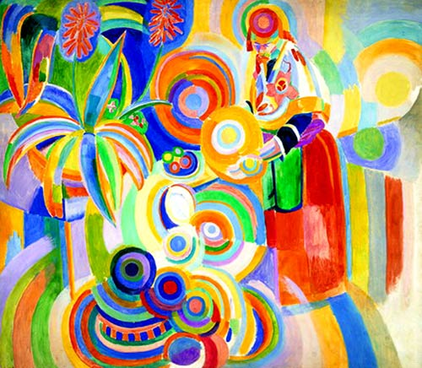
„PORTUGALI NAINE“

Slide 22
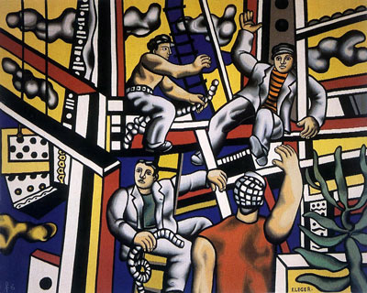
FERNAND LEGER- TUBISM

Slide 23
